Slide 1
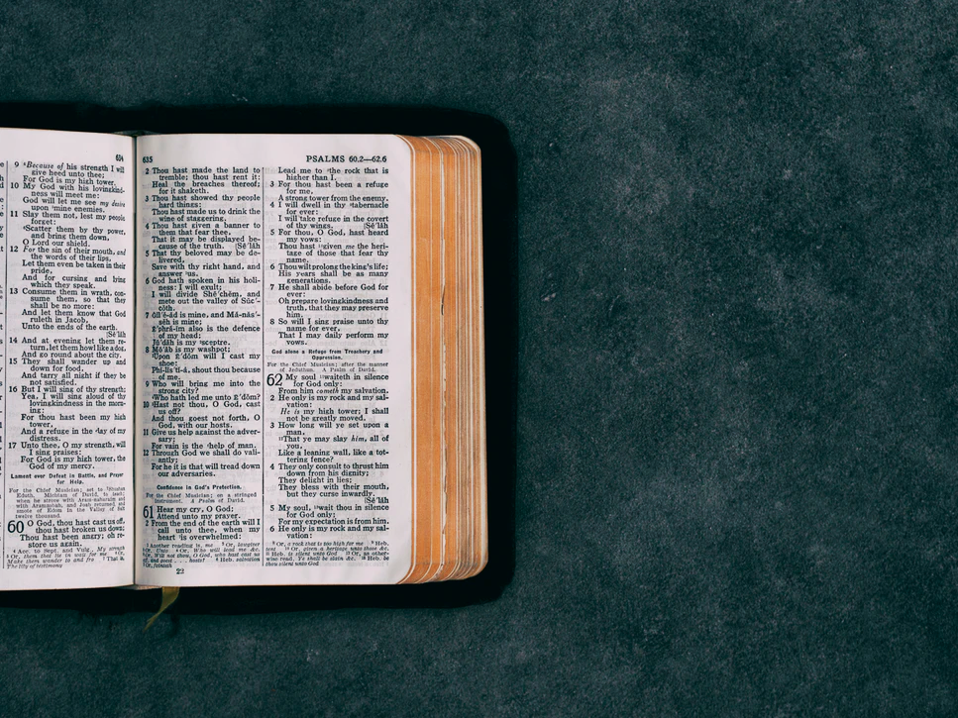
Curso Cimientos
Bases de la
Fe Cristiana
Lección 10

Slide 2
Lección 10
Devocional personal
Nivel 1
Instituto Bíblico Comunidad Génesis

Slide 3
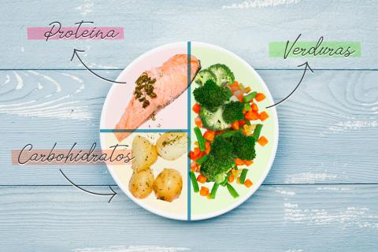
Un plato saludable
¿Cuáles alimentos contiene el plato saludable?
¿Por qué es importante la variedad de alimentos?
¿Cada cuánto debe consumir uno este plato saludable?
¿Es similar con la vida espiritual?

Slide 4
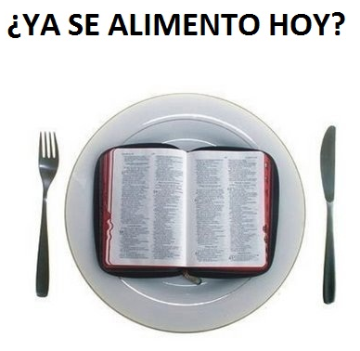

Slide 5
¿Qué aprenderemos en esta lección?
Cita diaria con Dios
Tiempo para relación con Dios
La madurez se cultiva día tras día
Usted aprenderá cómo realizar su devocional personal

Slide 6
Importancia del devocional personal
¿Qué sucederá si meditamos en la Palabra de Dios?
Josué 1:8
“ Nunca se apartará de tu boca este libro de la ley, sino que de día y de noche meditarás en él, para que guardes y hagas conforme a todo lo que en él está escrito; porque entonces harás prosperar tu camino, y todo te saldrá bien.”

Slide 7

Importancia del devocional personal
¿Cuál debe ser la actitud del cristiano frente a Dios?
Salmo 63:1
“Dios, Dios mío eres tú;
De madrugada te buscaré;
Mi alma tiene sed de ti, mi carne te anhela,
En tierra seca y árida donde no hay aguas,”

Slide 8
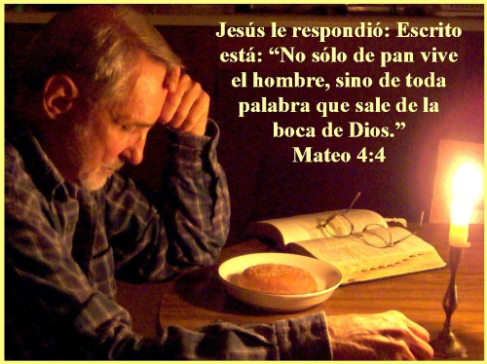
Importancia del devocional personal
¿Cómo dijo Jesús que seríamos sustentados?
Mateo 4:4

Slide 9

Una cita diaria con Dios es una
necesidad para el cristiano

Slide 10


Slide 11
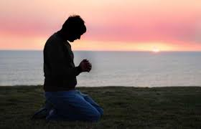
¿Cuándo y dónde tener un devocional personal?
¿Cuál era la costumbre de David, la cual es un gran ejemplo para los creyentes?
Salmo 5:3
“Oh Jehová, de mañana oirás mi voz;
de mañana me presentaré delante de ti, y esperaré.”

Slide 12
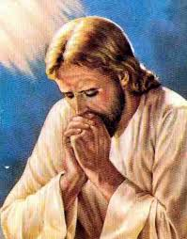
¿Cuándo y dónde tener un devocional personal?
¿Qué costumbre tenía Jesús que le permitía tener fuerzas para enfrentar al enemigo y para tomar decisiones importantes en su ministerio?
Lucas 6:12,13
“ En aquellos días él fue al monte a orar,
y pasó la noche orando a Dios.”

Slide 13
Elementos de un devocional personal
PREPARACION DEL CORAZON: ¿Con qué actitud debe presentarse ante Dios?
Salmo 139:23-24
“Examíname, oh Dios, y conoce mi corazón; pruébame y conoce mis pensamientos; y ve si hay en mí camino de perversidad, y guíame en el camino eterno.”
Salmo 119:18
“Abre mis ojos, y miraré las maravillas de tu ley.”
Hebreos 4:16
“Acerquémonos, pues, confiadamente al trono de la gracia, para alcanzar misericordia y hallar gracia para el oportuno socorro. “

Slide 14
Elementos de un devocional personal
ESTUDIO DE LA PALABRA DE DIOS: ¿Cuál es la orden de Jesús respecto a las Escrituras?
Juan 5:39
“Escudriñad las Escrituras; porque a vosotros os parece que en ellas tenéis la vida eterna; y ellas son las que dan testimonio de mí;"

Slide 15
Elementos de un devocional personal
ESTUDIO DE LA PALABRA DE DIOS. Para sacar más provecho de su estudio, tome en cuenta las siguientes preguntas:
¿Cuál es la IDEA PRINCIPAL?
¿Hay una ORDEN para obedecer?
¿Hay un EJEMPLO para seguir?
¿Hay un PECADO que evitar?
¿Hay alguna PROMESA para apropiarme?

Slide 16
Elementos de un devocional personal
ORACION: Algunos puntos que Usted puede tener en cuenta al orar:
Ore reflexionando en la lectura bíblica.
Adore a Dios por lo que Él es.
Confiese cualquier pecado que Dios le muestre.
Dé gracias a Dios por lo que Él ha hecho por Usted.
Pida a Dios usando su lista de peticiones.

Slide 17
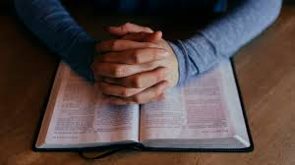
PARA CRECER
Haga planes para realizar cada día su devocional personal, y así sacar más provecho de su estudio bíblico.

Slide 18

LECTURA BIBLICA
Esta semana lea San JUAN 1-7.

Slide 19
VERSICULO PARA MEMORIZAR
Josué 1:8
“Nunca se apartará de tu boca este libro de la ley,
sino que de día y de noche meditarás en él,
para que guardes y hagas
conforme a todo lo que en él está escrito;
porque entonces harás prosperar tu camino,
y todo te saldrá bien.”

Slide 20
MEMORICE
MEMORICE EL NOMBRE de los siguientes 6 libros del Antiguo Testamento:
Nahúm
Habacuc
Sofonías
Hageo
Zacarías
Malaquías

Slide 21
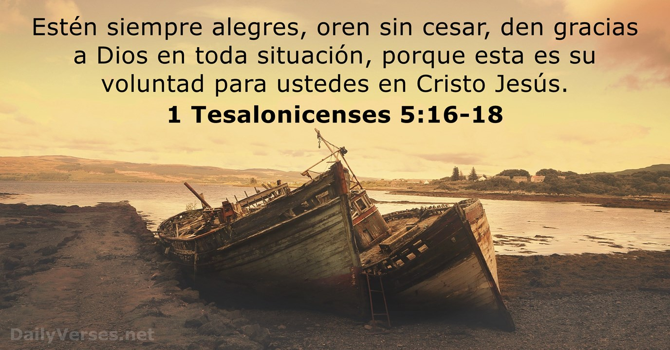

Slide 22
Lección 10
Devocional personal
Nivel 1
Instituto Bíblico Comunidad Génesis

